Slide 1
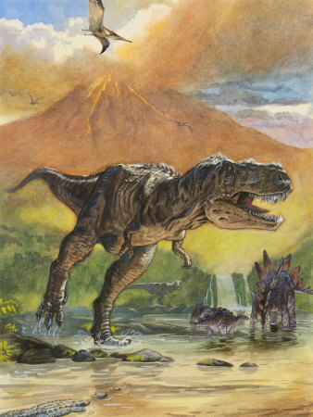
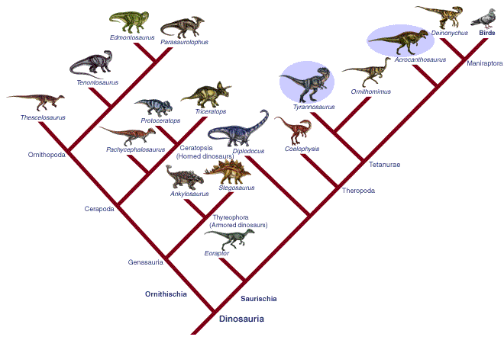
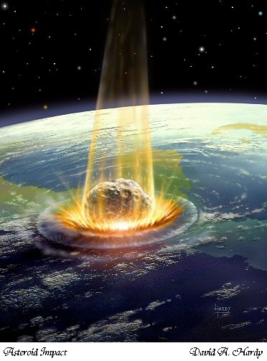
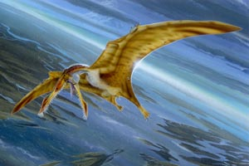
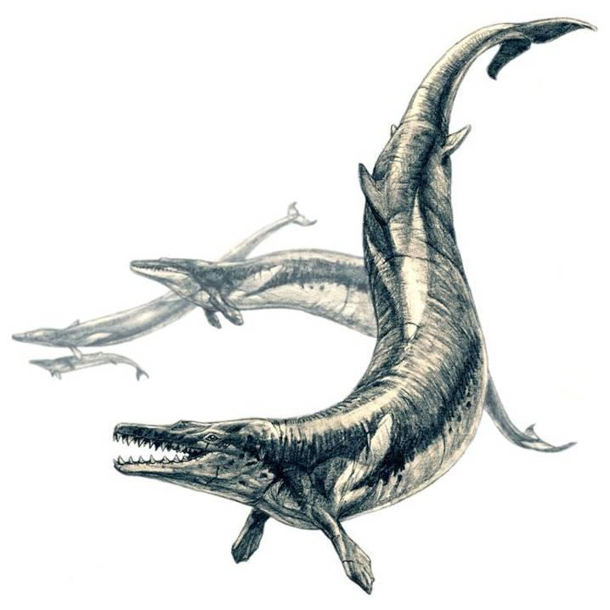
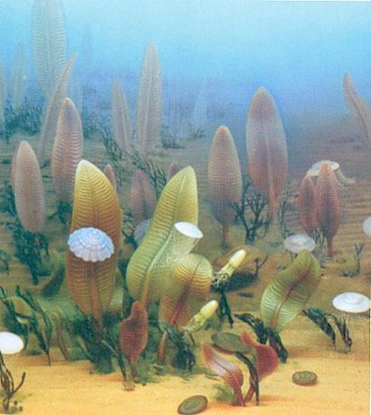
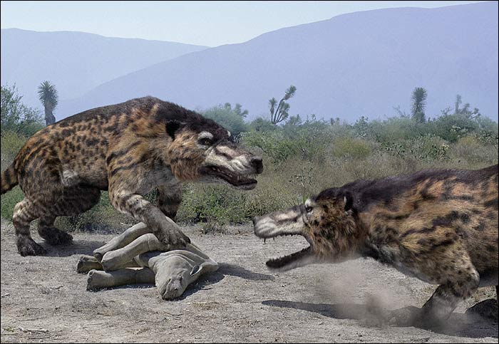
HISTORIE ŽIVOTA NA ZEMI

Slide 2
Systematika a taxonomie
systematika, paleontologie → historie evolučních změn
systematika = studium vztahů mezi organismy
taxonomie = teorie a praxe klasifikace
kategorie: třída, řád, čeleď, druh, …
taxon: Mammalia, Primates, Hominidae, Homo sapiens, …

Slide 3
1. Předlinnéovská
včela medonosná = Apis pubescens, thorace subgriseo, abdomine fusco,
pedibus posticis glabris utrinque margine ciliatis
[ochlupená včela, s tmavě šedou hrudí, tmavohnědým zadečkem a holýma,
po obou stranách obrvenýma zadníma nohama]
Acaciae quodammodo accedens, Myrobalano chebulo Veslingii similis
arbor Americana spinosa, foliis ceratoniae in pediculo geminatis, siliqua bivalvi compressa corniculata seu cochlearum vel arietinorum cornuum in modum incurvata, sive Unguis cati
[americký trnitý strom poněkud připomínající akát, podobný Veslingovu vrcholáku Myrobalanus chebulae, s párovými listy rohovníku Ceratonia
na řapíku, stlačenou šešulí o dvou chlopních, zahnutou jako tykadla hlemýždě nebo rohy berana nebo jako kočičí drápy]

Slide 4
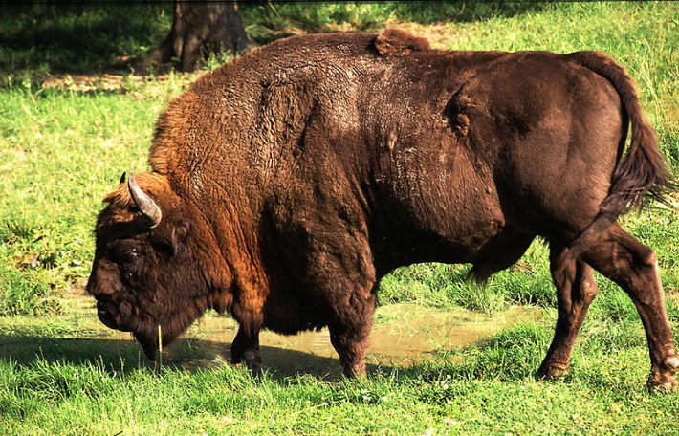
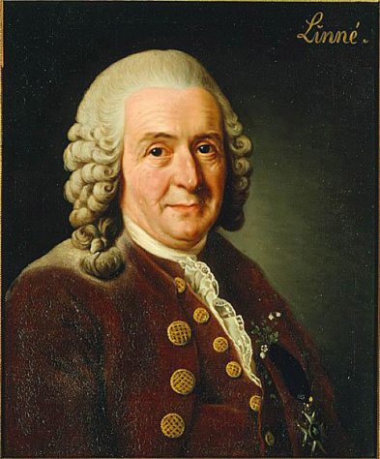
zubr = buffle, urus, bubalus, catoblepas, theur, the bubalus of Belon, Scottish bison
… Aristoteles: bonasus → totéž?
2. Karl Linné:
1735 Systema Naturae
binomická nomenklatura: rod + druh
hierarchická klasifikace:
říše, třída, řád, rod, druh, (varieta/poddruh)
Species tot sunt diversae
quot diversas formas ab initio creavit infinitum Ens
Carolus Linnaeus

Slide 5
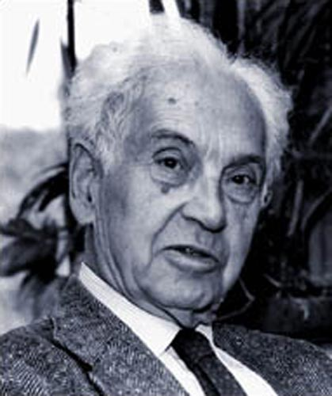
3. Darwin:
kladogeneze (větvení) a anageneze (změna znaků)
systém by měl odrážet reálnou fylogenezi → otázka Jak?
Evoluční systematika
před 1950: společný předek + adaptivní divergence
diskuse, zda vhodnější adaptivní, nebo neadaptivní znaky
subjektivní a nejasná kritéria výběru a vážení znaků ⇒ krize taxonomie
(⇒ samotné slovo taxonomie nahrazeno pojmem „systematika“)
kontroverze mezi „rozdělovači“ (splitters) a „slučovači“ (lumpers)
E. Mayr

Slide 6
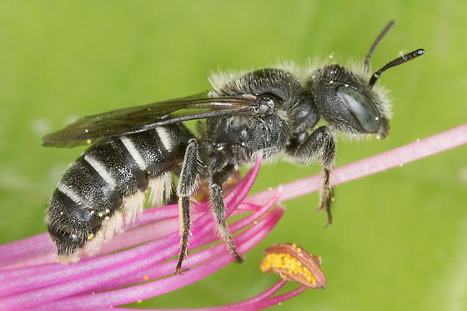
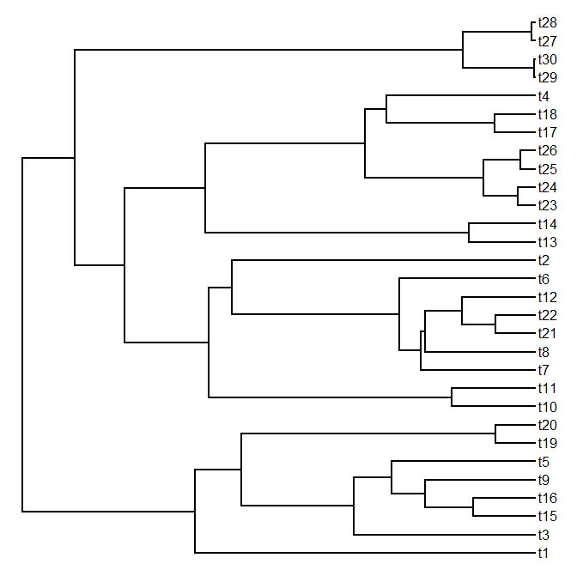
Numerická taxonomie (fenetika)
1957: Charles Michener, Robert Sokal, P.H.A. Sneath
taxonomie by neměla být založena na malém počtu „důležitých“ znaků,
ale na celkové podobnosti
co největší počet znaků, zpracování počítačem
numerické metody: morfologické a genetické distance, ordinační (PCA,
DFA, CVA, MDS, ...), shluková analýza (UPGMA)
fenogramy
problémy:
homoplazie (= konvergence,
paralelismus, reverze)
sdílené primitivní znaky
nestejná rychlost evoluce
Hoplitis
fenogram
distance/
podobnost

Slide 7
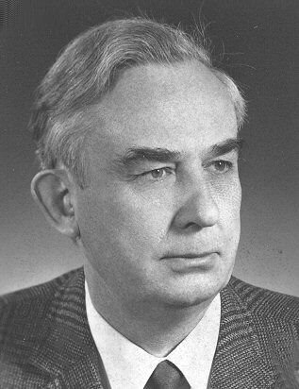
Fylogenetická systematika (kladistika)
1950^{*)}, 1966: Willi Hennig: Phylogenetic Systematics
pouze reflexe genealogie, nikoli adaptivní divergence
striktní monofylie
monofyletická skupina = klad (clade)
W. Hennig
monofylie
polyfylie
parafylie
*) Grundzüge einer Theorie der phylogenetischen Systematik
(Základní rysy teorie fylogenetické systematiky)

Slide 8
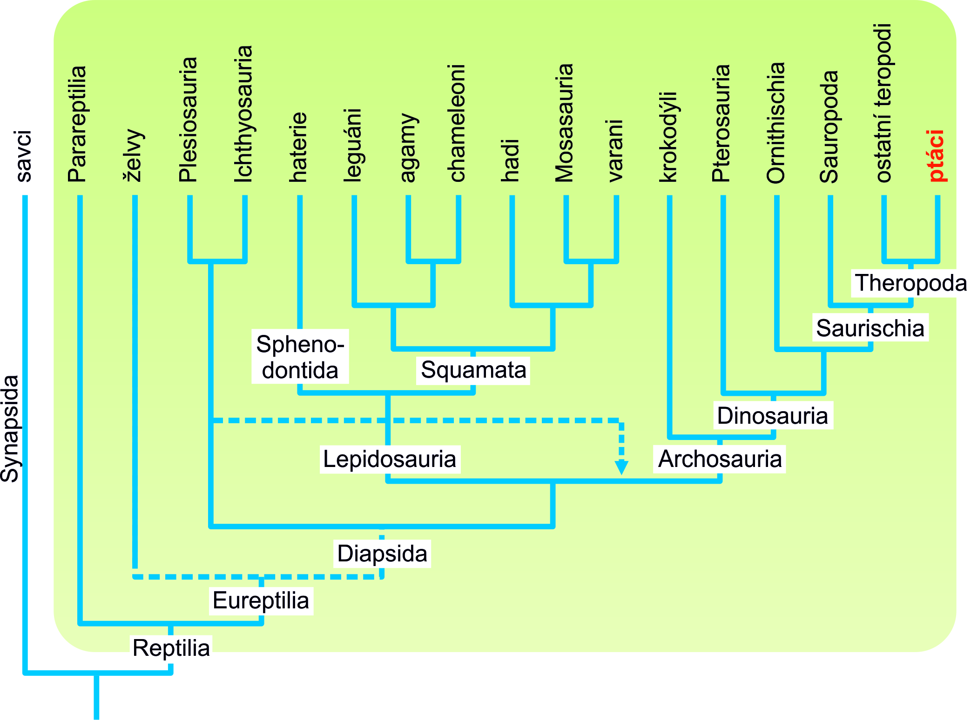
“Reptilia”

Slide 9
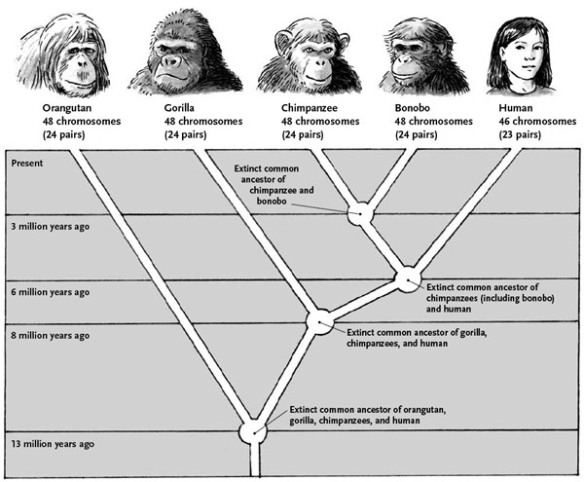
“Pongidae”

Slide 10
znaky:
pleziomorfní (= původní, „primitivní“)
sympleziomorfní (= sdílené původní)
apomorfní (= odvozené)
synapomorfní (= sdílené odvozené)
autapomorfní (= specifické odvozené)
klady definovány pouze na základě synapomorfií
synapomorfie
sympleziomorfie
autapomorfie
mutace
mutace

Slide 11
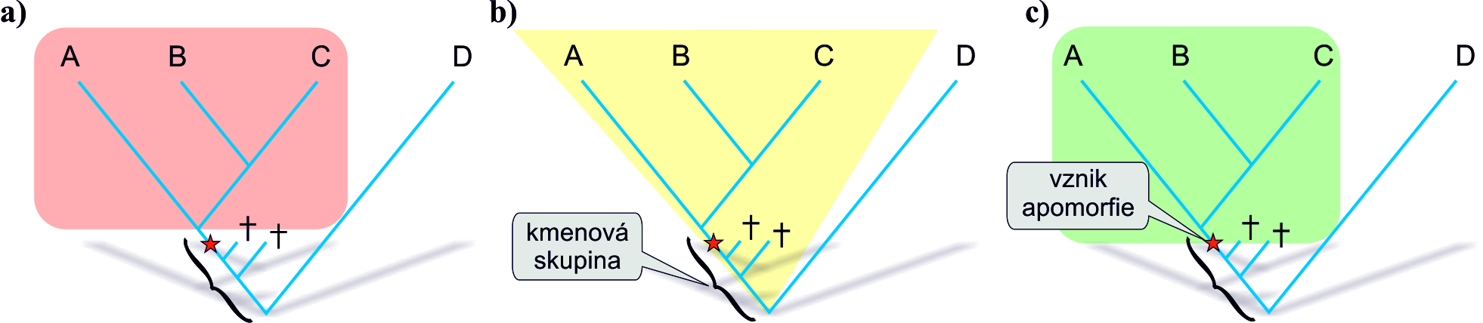
Definice kladů a klasifikace vymřelých taxonů:
crown group
stem group

Slide 12
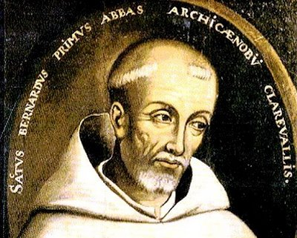
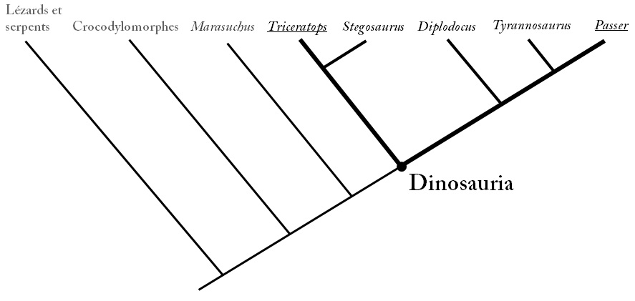
princip parsimonie: Occamova břitva
(William of Ockham, 14. stol.)
kladogramy
arbitrární rozměr
PhyloCode (International Code of Phylogenetic Nomenclature)
dosud poněkud kontroverzní a málo praktický
problémy: homoplazie, rychlá evoluce

Slide 13
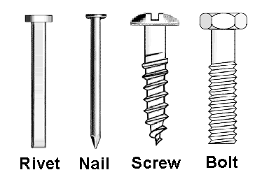
Kladistika a fenetika na příkladu „evoluce““ spojovacích materiálů
nýt
hřebík
vrut
šroub
Nýt má nejjednodušší strukturu a proto předpokládáme, že je nejblíž tvaru společného předka současných spojovacích materiálů
Mezi ostatními typy můžeme definovat 7 odvozených stavů (tj. neexistujících u nýtu):
1) hlavička se zářezem, 2) zakulacená hlavička, 3) šestihranná hlavička, 4) dřík se závitem, 5) zužující se dřík, 6) ostrý hrot, 7) silný průměr
Notes:
Notched = entaillé
Rounded = arrondie
Threaded= lame effilée
Tapered shaft= lame fuselée
Thick= épais

Slide 14
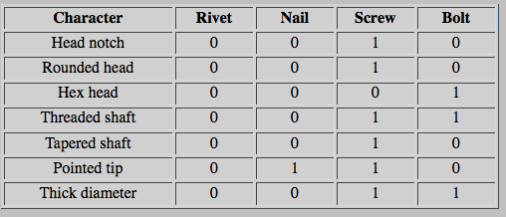
Kladistika a fenetika na příkladu „evoluce““ spojovacích materiálů
Stavy znaků všech 4 typů jsou srovnány v tabulce, kde
„0“ = plesiomorfní („nýtovitý“) stav
„1“ = apomorfní (odvozený) stav

Slide 15
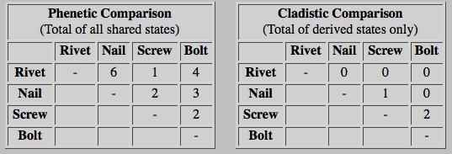
Kladistika a fenetika na příkladu „evoluce““ spojovacích materiálů
Jestliže ke klasifikaci typů spojovacích materiálů použijeme fenetický přístup, srovnáváme je navzájem počítáním celkového počtu
sdílených stavů (jak původních, tak odvozených).
Např. nýt vs. hřebík: 6 podobností, 1 rozdíl

Slide 16
Kladistika a fenetika na příkladu „evoluce““ spojovacích materiálů
Jestliže ke klasifikaci typů spojovacích materiálů použijeme kladistický přístup, srovnání je založeno pouze na počtu odvozených stavů.
Např. šroub vs. vrut: 2 synapomorfie

Slide 17
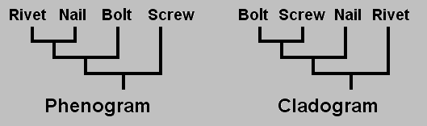
Kladistika a fenetika na příkladu „evoluce““ spojovacích materiálů

Slide 18
Evoluční systematika - reakce
fylogenetické vztahy + rozsah divergence ⇒ kombinace fenetického a
kladistického přístupu
reflexe kladů i gradů
grad = skupina druhů, ze které vznikla jiná skupina, jejíž rozrůznění
od ancestrální dosáhlo vysokého stupně
(plazi, ještěři, ryby v tradičním pojetí)
E. Mayr

Slide 19
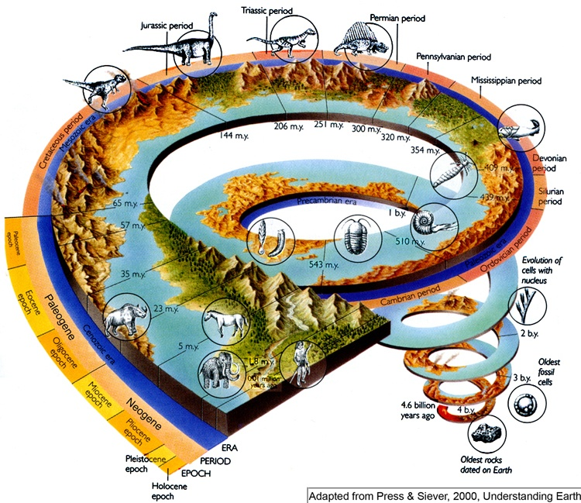
Historie života na Zemi

Slide 20
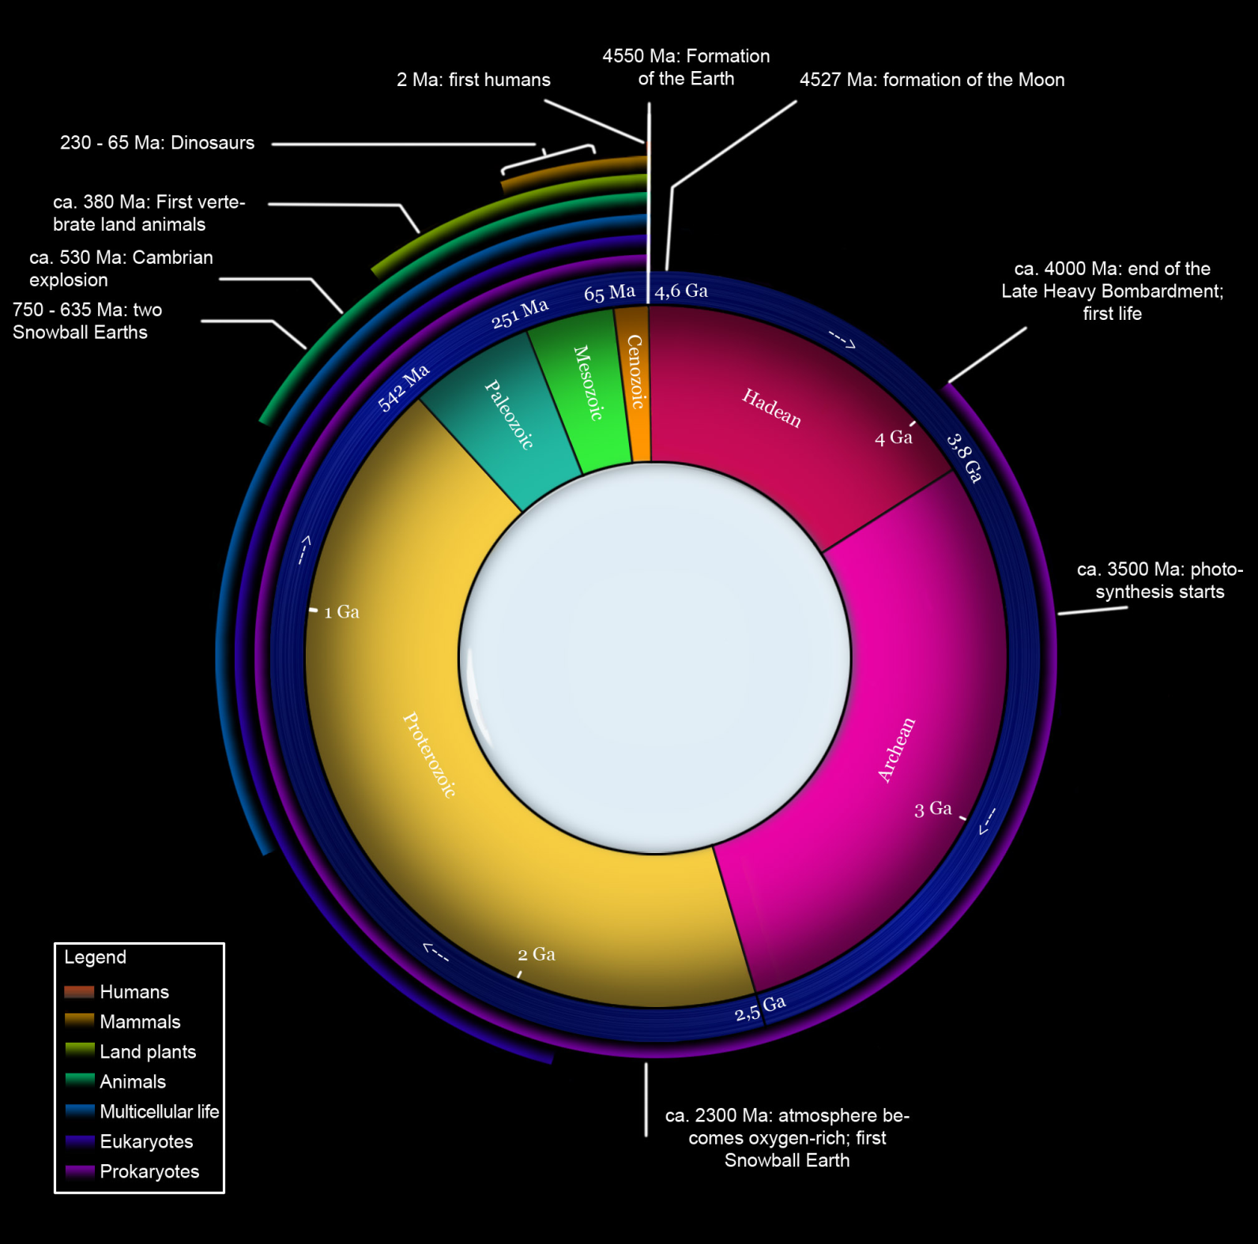
4550 M vznik Země
∼ 4000 M konec bombardování
750-635 M Země 2× zaledněná
mnohobuněční
∼ 2300 M atmosféra bohatá na kyslík, Země zaledněná
Eukaryota

Slide 21
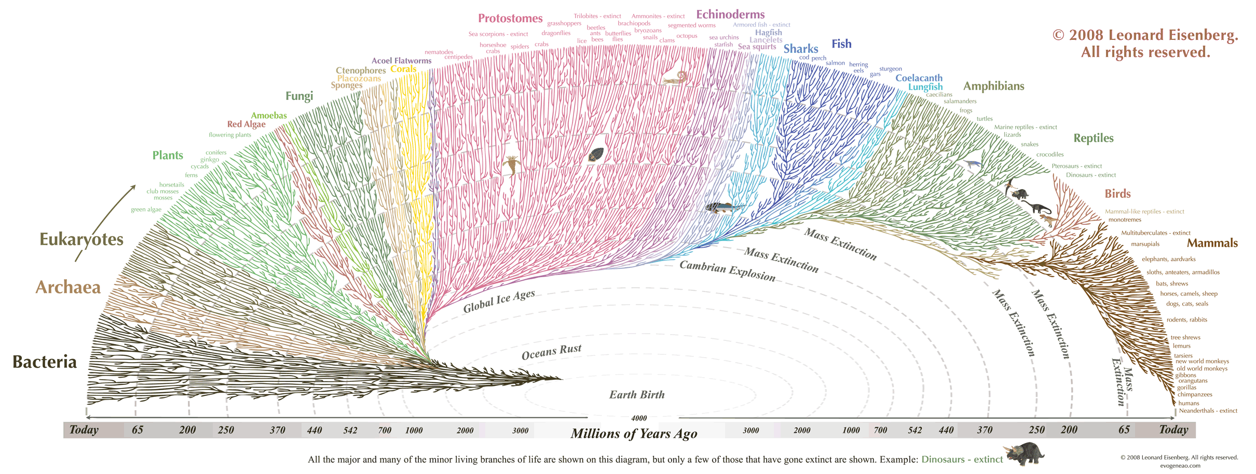

Slide 22
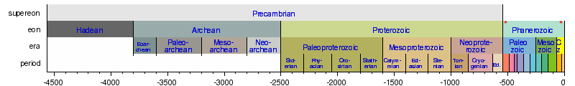
Prekambrium
eon
Hadaikum
(Hadean)
Archaikum
(Archean)
Proterozoikum
(Proterozoic)
Fanerozoikum
Geologický čas
fanerozoikum | kenozoikum | kvartér
 |  | neogén
 |  | paleogén
 | mezozoikum (druhohory) | křída
 |  | jura
 |  | trias
 | paleozoikum (prvohory) | perm
 |  | karbon
 |  | devon
 |  | silur
 |  | ordovik
 |  | kambrium
proterozoikum
archaikum
hadaikum

Slide 23
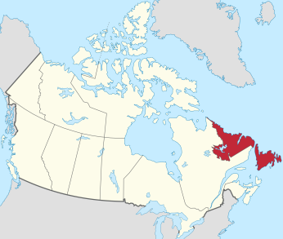
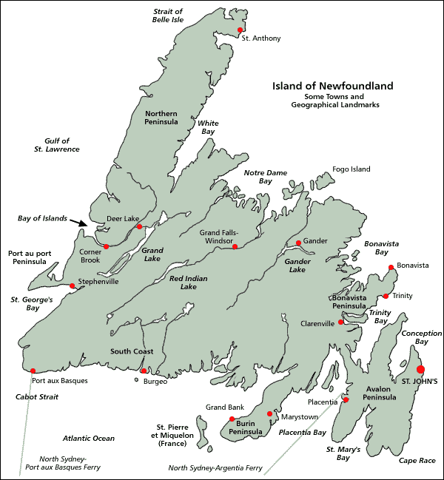
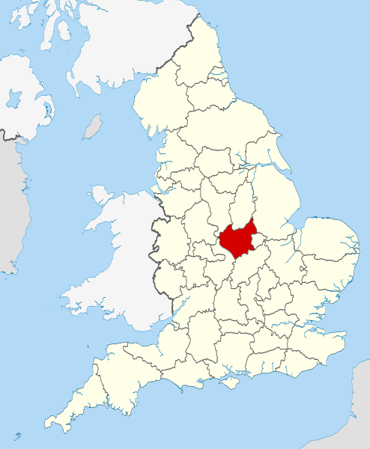
Prekambrium
eon
Hadaikum
(Hadean)
Archaikum
(Archean)
Proterozoikum
(Proterozoic)
Fanerozoikum
Ediakarská fauna
(Vendian) ∼635-542 M
Charnwood,
Leicestershire
∼ 560 M
Mistaken Point,
Newfounland
∼ 565 M

Slide 24
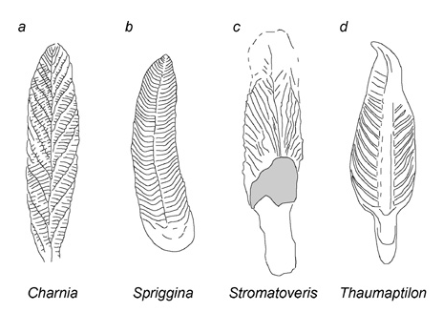
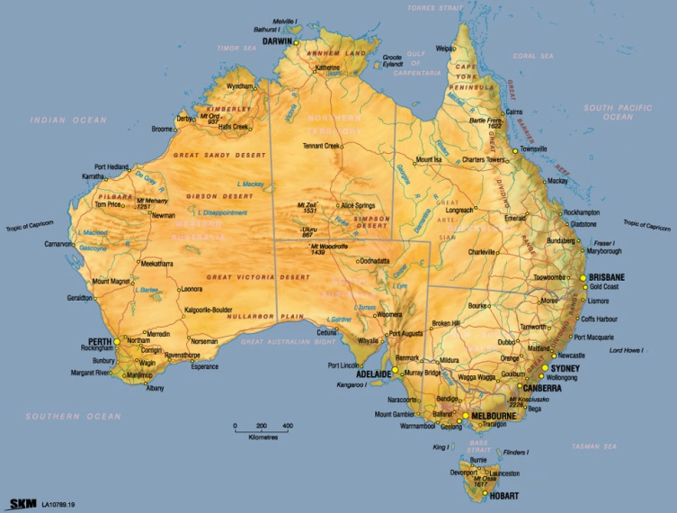
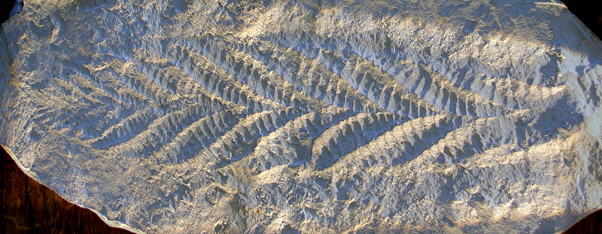
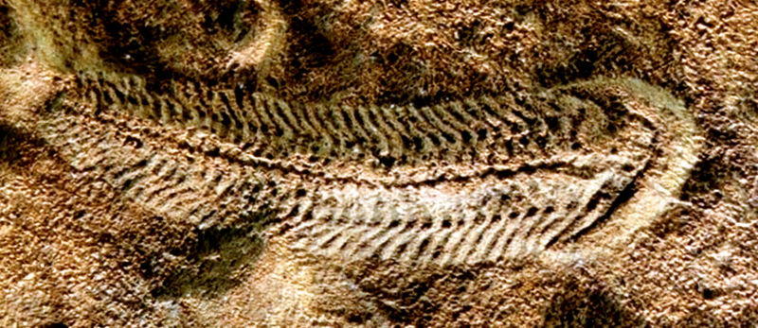
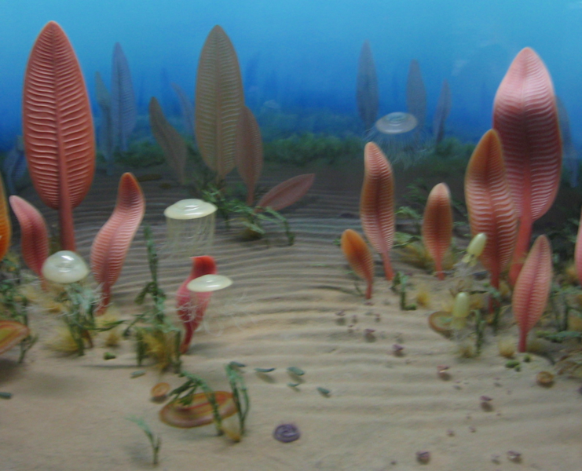
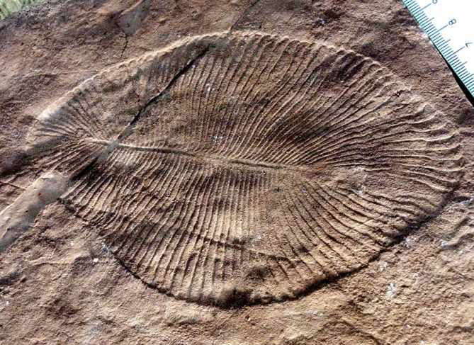
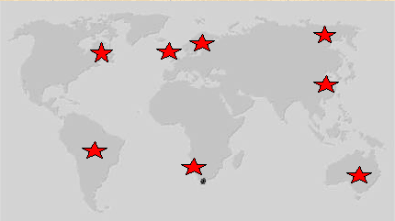
Ediacara Hills,
Austrálie
Charnia
Spriggina
Dickinsonia
∼ 580 M

Slide 25
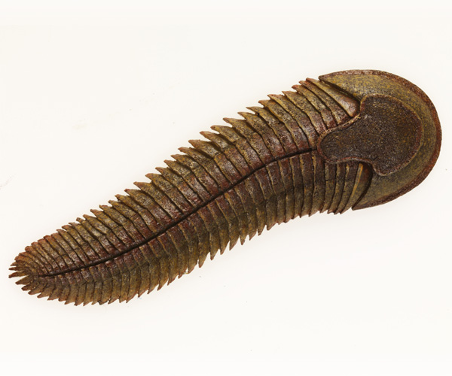
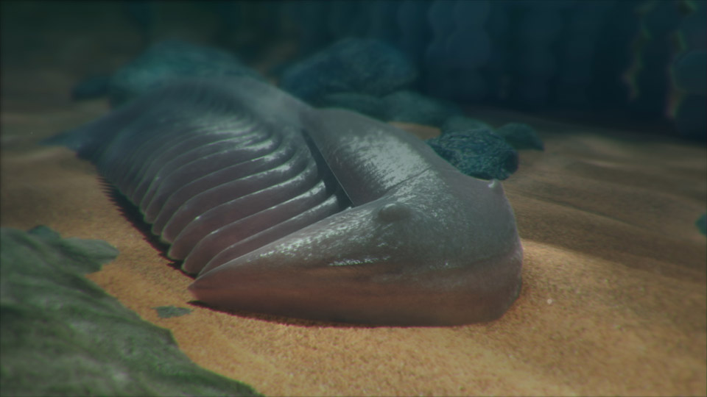
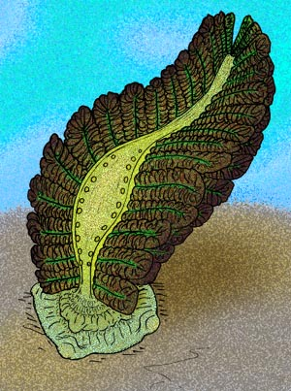
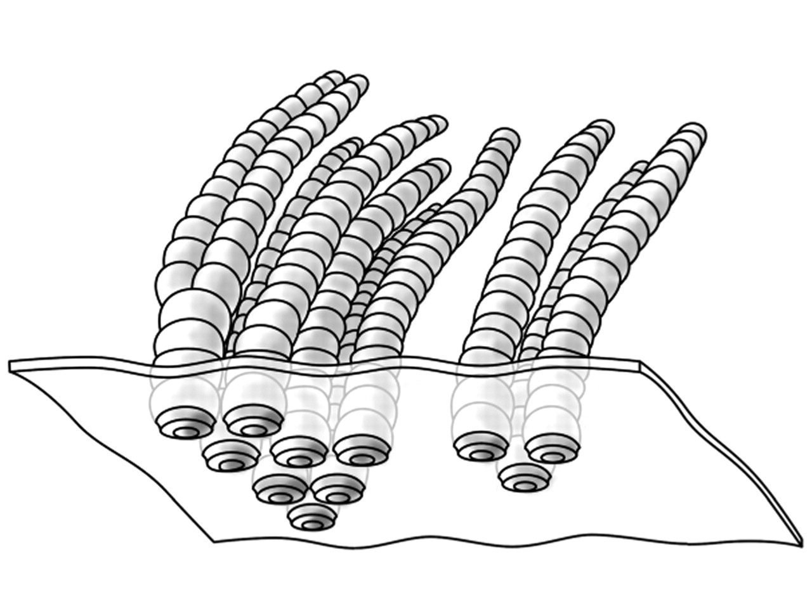
Spriggina
Funisia: sex?

Slide 26
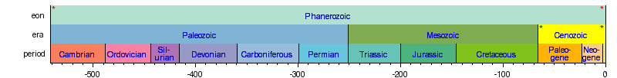
Fanerozoikum
éra
Paleozoikum
Mezozoikum
Kenozoikum
kambrická exploze
∼ 542-520 M

Slide 27
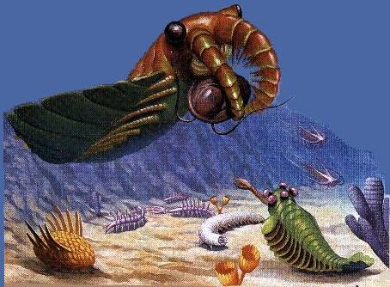
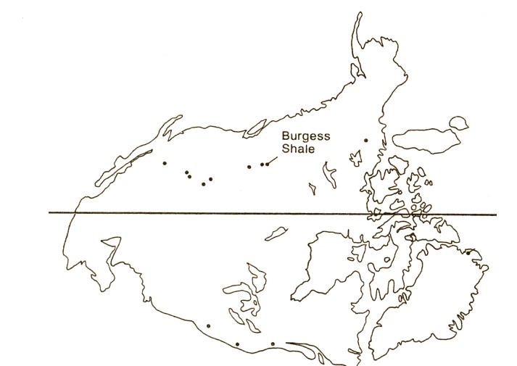
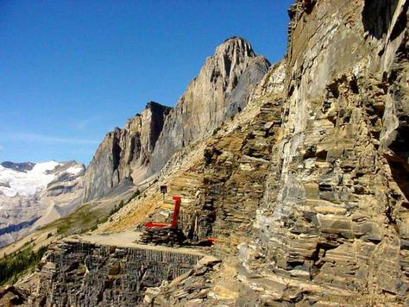
Kambrická exploze
Burgessova břidlice (Burgess Shale)
~ 542-520 M
Canadian Rockies, Yoho National Park
kontinent

Slide 28
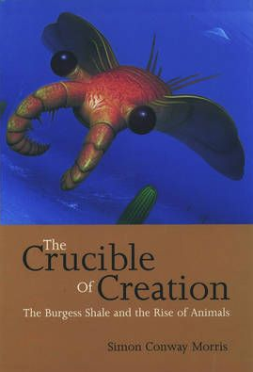
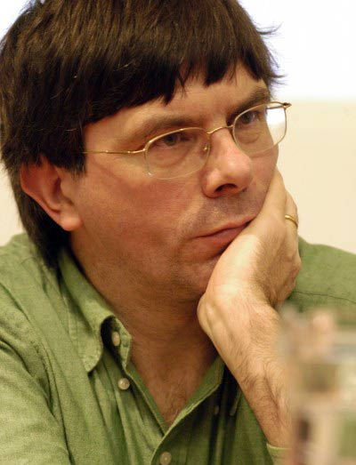
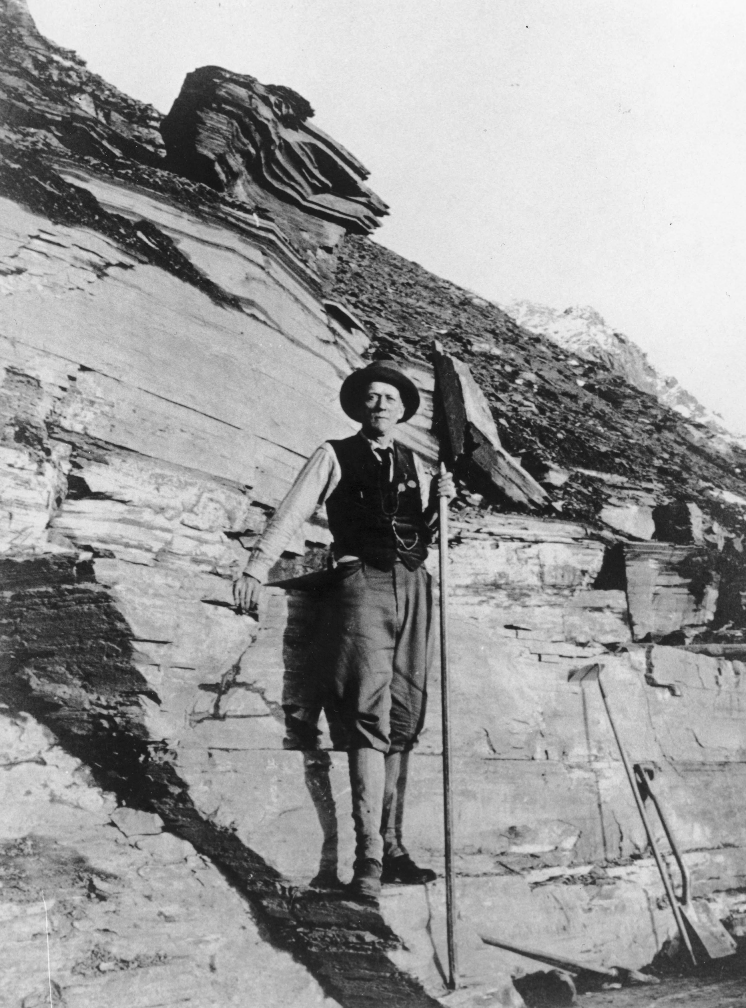
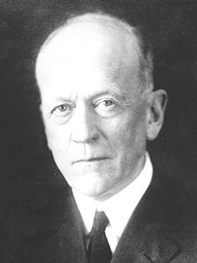

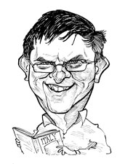
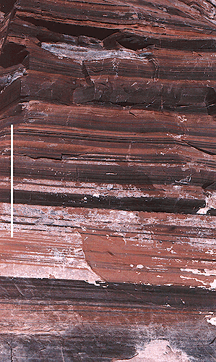


Charles Doolittle Walcott (1909)
Simon Conway Morris

Slide 29






Pikaia gracilens
Yohoia
Anomalocaris
nathorsti
Marella
Hallucigenia
A. canadensis

Slide 30







Odaraia
Aysheaia
Wiwaxia
Leachoilia
Opabinia
Nectocaris

Slide 31



Hallucigenia
Pikaia gracilens (Chordata)

Slide 32




Slide 33


Aysheaia
Přechod z moře na souš?

Slide 34



drápkovci
(Onychophora)

Slide 35



diverzita a disparita:
interpretace burgesských nálezů
Stephen Jay Gould vs. Simon Conway Morris
diverzita = počet druhů
disparita = počet stavebních plánů (morfologická rozmanitost)
Gould
Conway Morris
tradiční
Gould
Conway Morris

Slide 36


Fanerozoikum
moderní fauna
růst diverzity
kambrická fauna
fauna paleozoika
Jack J. Sepkoski (1981): logistický model
Michael J. Benton (1997):
křivka pro suchozemské organismy odlišná
exponenciální model

Slide 37



bereme-li v úvahu nekompletnost
fosilního záznamu → žádný trend?

Slide 38

Ordovik
Devon
Perm
K/T
Trias
Extinkce:
background extinctions („šum“)
masové extinkce → „Velká pětka“
největší: konec Permu

Slide 39






Paleozoikum
Kambrium:
jediný superkontinent Rodinia (Proterozoikum) → Gondwana, Laurentia, Baltica, Angara (Siberia), Avalonia …
Ordovik:
růst diverzity (mořské o.)
na konci 1. masová extinkce
Silur:
čelistnatci
první suchozemské o.
(rostliny, štíři)
Laurentia+Baltica = Laurasia

Slide 40




Devon:
radiace ryb, první žraloci, lalokoploutví, obojživelníci
na konci 2. masová extinkce
Ichthyostega
365 Ma

Slide 41





Devon:
radiace ryb, první žraloci, lalokoploutví, obojživelníci
na konci 2. masová extinkce
Ichthyostega
Acanthostega
Karbon:
přesličky, hmyz, první plazi
Archaeothyris
(Synapsida)
Edaphosaurus
(Pelycosauria)
Perm:
Pangea
Therapsida (→ savci)
na konci 3. masová extinkce

Slide 42








Mezozoikum
Trias:
motýli, dvojkřídlí
radiace plazů (želvy, ichthyosauři, plesiosauři,
pterosauři)
konec triasu: dinosauři, savci, 4. extinkce
synapsidní plaz
Pelycosauria
(Palaeohatteria)
ichthyosauři
plesiosauři
Therapsida
cynodont
(Cynognathus)
pterosauři
primitivní savec (Castorocauda)

Slide 43

Evoluce savců
Sphenacodon: spodní perm (270 M ) – spodní čelist z více kostí,
zakloubení čelisti plazí, žádný bubínek
Biarmosuchia: svrchní perm – jeden z nejranějších terapsidů, zakloubení čelisti více savčí, horní čelist srostlá, zadní nohy vzpřímenější
Biarmosuchus

Slide 44


Procynosuchus: konec permu – primitivní cynodont
Thrinaxodon: spodní trias – odvozenější cynodont, bubínek ve spodní čelisti

Slide 45


Probainognathus: střední trias (~ 235 M) – 2 klouby, savčí a plazí
Diarbrognathus: spodní jura (~ 209 M) – pokročilý cynodont, sice pořád
2 klouby, ale plazí používán téměř zcela ke slyšení
Morganucodon: spodní jura (~ 220 M)
– stále zbytek plazího kloubu

Slide 46

Hadrocodium: spodní jura – kůstky středního ucha se přesunuly z čelisti
do krania

Slide 47


Juramaia sinensis (jurská matka z Číny): první známý placentální savec
160 M

Slide 48





Mezozoikum
Jura:
kostnaté ryby
evoluce ptáků
dinosauři
Saurischia
Ornithischia
Allosaurus
Stegosaurus

Slide 49




Gigantosaurus
T. rex
Jura:
kostnaté ryby
evoluce ptáků
theropodní dinosauři
tyranosauři
(křída)
Maniraptora

Slide 50





Gigantosaurus
T. rex
Jura:
kostnaté ryby
evoluce ptáků
theropodní dinosauři
tyranosauři
(křída)
Maniraptora
ptáci
Microraptor gui
Archaeopteryx lithographica

Slide 51




Mezozoikum
Křída:
krytosemenné rostliny
moderní žraloci a rejnoci, mosasauři, první hadi, ptáci
savci: divergence vačnatců a placentálů
Hesperornis
Ichthyornis
na konci křídy: 5. extinkce, 66 M
→ otázka příčiny
mosasauři

Slide 52




Extinkce na K/T* (K/Pg**) hranici: 66 mil. let
1980 Louis Alvarez a kol.:
katastrofická hypotéza – asteroid 10 km v průměru
10⁹ × víc než Hirošima
^{*)} křída/třetihory
^{**)} křída/paleogén
L. Alvarez
Notes:
Ukázalo se, že extinkce savců alespoň v Severní Americe byla mnohem vážnější (93 % druhů, 86 % rodů) a zotavení rychlejší než se původně myslelo. Během 300 ky lokální diverzita na K úrovni, morfologická disparita dokonce vyšší; díky vysoké míře endemismu regionální diverzita dokonce 2X vyšší. Důvodem to, že extinkce se týkala především druhů s menším rozšířením, proto bias – ten se může týkat i dalších extinkcí.

Slide 53


Extinkce na K/T (K/Pg) hranici:
iridium na K/T rozhraní
K/T hranice
cca. 100-násobné zvýšení množství iridia

Slide 54






kráter Chicxulub (Yucatán, Mexiko)
mapa gravitačního pole
cenoty
synklinála
(příkop)
tektity z K/T rozhraní
šokový krystal

Slide 55




cenoty

Slide 56
Asteroid Chicxulub:
∼ 8 bilionů tun, ∼ 2 600 km³
rychlost ∼ 20 km/s; exploze ∼ 300 mil. megatun trinitrotoluenu
kráter o průměru 180–240 km
cca. po 2 min, 400 km od epicentra extrémně silné zemětřesení
po 20–25 min by dorazily 2 drtivé vlny atmosférického tlaku:
1. mohutný aerodynamický třesk
2. o několik sekund později extrémně silné víry podobné tornádům
o rychlosti kolem 350 m/s (1 260 km/h)

Slide 57

Experiment (Naafs et al. Nature Geoscience 2018)
laserová ablace (odpaření) terčové horniny
(= karbonát získaný přímo z jednoho z vrtů
do kráteru Chicxulub)
v simulovaných podmínkách pozdně křídové
atmosféry (0,16 % CO₂, 30 % O₂, 69,84 % N₂,
tlak 1 baru, teplota 25 °C
→ rychlost rázové vlny = 4,5 km/s (16 200 km/h)
→ rychlost expandujícího oblaku = 2,3 km/s (8 280 km/h)
Teplota plazmatu v čase 0,2 mikrosekundy ∼ 18 000 K , → po 4 μs pokles na ∼ 6 900 K
Zpočátku tak byla teplota plazmatu v místě dopadu víc než třikrát vyšší než teplota povrchu Slunce. Tlak v tomto místě byl na začátku expanze odhadnut asi na 103 barů, po 0,2 μs pokles na 3 bary a po 4,2 μs pokles na ∼ 0,1 baru.

Slide 58
Problémy impaktové teorie:
vymírání nebylo pro většinu živočichů tak náhlé, docházelo k němu
už před katastrofou
druhy mizely po etapách od teplomilnějších po méně teplomilné
srážka s asteroidem o cca. 300 tisíc let starší než vymírání (× dopad
meteoritu spustil vlny tsunami a zemětřesení ⇒ promíchání vrstev)
lokalita El Penon (Mexiko): stejné druhy nad „meteoritickou“ vrstvou jako
pod ní)
Alternativní hypotéza:
postupné ochlazování v důsledku gigantických sopečných erupcí
na Dekkánské plošině v Indii (dekkánské trapy)
čedičová vrstva 1200-1800 metrů silná, 100 000 km² ⇒ v průběhu 1 mil. let
→ min. 1,5 mil. km³ čedičů
vznik plošiny na přelomu křídy a třetihor

Slide 59
Recentní poznatky:
Podle nového datování k dekkánskému jevu došlo dřív než k dopadu
bolidu/asteroidu – problém je, že indické datování stále málo přesné
Zpřesněné datování: kráter Chicxulub odpovídá
∼ 100 tisíc let před dopadem ochlazení o 6–8 °C, asi v důsledku dekkánské
katastrofy – dopad pak ranou z milosti
Sinice v důsledku skleníkového efektu?
Některé teorie: dopad dvou těles těsně po sobě (některá data naznačují –
mj. tým z Astronomického ústavu před 3 lety, dnes Francouzi
na modelech)
animace impaktu viz:
https://www.youtube.com/watch?v=bU1QPtOZQZU

Slide 60

eon:
Fanerozoikum
éra
Paleozoikum
Mezozoikum
Kenozoikum
perioda
Paleogén
Neogén
epocha
Paleocén
Eocén
Oligocén
Miocén
Plio-
Pleisto-

Slide 61
Paleontologická vs. molekulární data
otázka vzniku živočišných kmenů a savčích a ptačích řádů
Kambrická exploze?
molekulární data (Wray et al. 1996):
Protostomia-Deuterostomia ∼ 1200 M
Chordata-Echinodermata ∼ 1000 M
„fylogenetická zápalná šňůra“?

Slide 62

Paleontologická vs. molekulární data
otázka vzniku živočišných kmenů a savčích a ptačích řádů
Kambrická exploze?
dnešní molekulární odhady bližší kambrické explozi:
Metazoa ∼ 650 M (Peterson et al. 2004)
Protostomia-Deuterostomia ∼ 582 M
(Aris-Brosou and Yang 2003)

Slide 63





Kambrická exploze?
fauna z Chengjiang (Čína) ∼ 525 M
Myllokunmingia
Yunnanozoon lividum
Haikouella lanceolata

Slide 64




Kambrická exploze?
fauna z Chengjiang (Čína) ∼ 525 M
formace Doushantuo (J Čína),
590–560 M: spousta druhů
časná embryologická stadia?
Haikouichthys
ercaicunensis
525 M

Slide 65
ca. 890 mil., Little Dal reefs, Stone Knife Formation, SZ Kanada
Porifera?
Elizabeth Turner, Nature 2021

Slide 66



Paleontologická vs. molekulární data
otázka vzniku živočišných kmenů a savčích a ptačích řádů
recentní skupiny savců a ptáků a K/T hranice
evoluce kytovců: mesonychidi → přechod do vody → kytovci
Andrewsarchus
mongolicus
Spinosaurus
Tyrannosaurus
Mesonyx
Allosaurus
Gigantosaurus
lední medvěd
Andrewsarchus

Slide 67








mesonychidi ∼ 56 M
evoluce kytovců
Ambulocetus 50-48 M
Pakicetus 49–48 M
Dorudon 41-33 M
Rodhocetus 47 M
Basilosaurus
40-34 M
Protocetus 45 M
Peregocetus 43 M
Cetotherium 15 M

Slide 68


Obecné zákonitosti
diverzita: analogie s burzou
extinkce: model pěšáka v poli
délka života linií: model bankrotu hazardního hráče
náhodná procházka
(random walk)
David Raup, Jack Sepkoski:
periodicita? (26 M – hvězda Nemesis)
dnes 62 M (vnitřní „hodiny“)?
D. Raup
J. J. Sepkoski

